Slide 1
L’ENSEIGNEMENT COMMUN HISTOIRE ET GEOGRAPHIE
Terminale générale
IA-IPR d’histoire-géographie

Slide 2
L’histoire et la géographie en classe de Terminale :
Une dernière année de lycée pour acquérir des connaissances et des compétences pour comprendre et agir
Deux disciplines complémentaires qui disposent du même volume horaire annuel et du même nombre de thèmes chacune.
Un enseignement qui construit des capacités et des méthodes dont l’apprentissage, organisé de manière progressive, est indissociable de l’acquisition des connaissances.

Slide 3
En histoire
Finalités
une réflexion sur le temps
une réflexion sur les sources
- une initiation au raisonnement historique
- l’aptitude à replacer les actions humaines et les faits dans leur contexte et dans leur époque ;
- une contribution au développement de la responsabilité et de la formation civique des élèves;
le développement de la culture générale des élèves.
Un programme chronologique et structurant
Le programme de la classe terminale élargit la dimension internationale. À partir de la crise des années 1930, il interroge le jeu des puissances et l’évolution des sociétés jusqu’à nos jours.
Des thèmes associant le récit historique et des « points de passage et d’ouverture » Les « points de passage et d’ouverture » confèrent à l’histoire sa dimension concrète.

Slide 4
En histoire
4 thèmes :
Thème 1 : Fragilité des démocraties, totalitarismes et Seconde guerre mondiale (1929-1945) | 13-15h
Thème 2 : La multiplication des acteurs internationaux dans un monde bipolaire (de 1945 au début des années 1970) | 13-15h
Thème 3 : Les remises en cause économiques, politiques et sociales des années 1970 à 1991. | 10h-12h
Thème 4 : Le monde, l’Europe et la France depuis les années 1990 entre coopérations et conflits. | 8h-10h
Enjeu fort du programme : l’articulation entre les relations entre les puissances et les différents modèles politiques
Une place accordée à l’histoire du temps présent
Histoire de France/histoire mondiale.
Pour plus de développement, consulter le diaporama réalisé par Mme Françoise
JANIER DUBRY (inspectrice générale de l’éducation, du sport et de la recherche) :
https://nextcloud.ac-lyon.fr/index.php/s/6kaCN84F2AfomjF

Slide 5
Rappeler les éléments concernant la période 1914-1945 travaillés lors de leur scolarité en collège (propositions de M. Grégory Besset)
Pour accéder à ces ressources, cliquez sur :
https://nextcloud.ac-lyon.fr/index.php/s/7Q7KkMnw45LCdSo

Slide 6
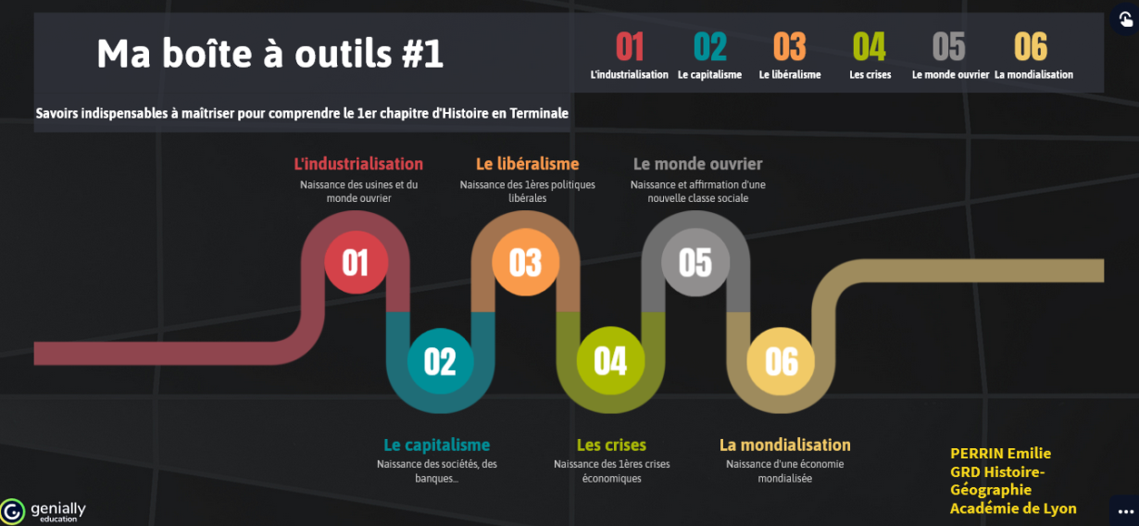
- Activer ou réactiver des points du programme de Première pour faciliter l’articulation entre la Première et la Terminale (capsules vidéo et boîtes à outils pour les élèves proposées par Emilie Perrin)
.
Pour accéder à ces ressources cliquez sur :
https://nextcloud.ac-lyon.fr/index.php/s/KqZjSx5zA5G5jRP

Slide 7
- Traiter les deux premiers chapitres du thème 1 de Terminale dans cette période particulière de reprise à la rentrée 2020 (fiches de séquences pour les chapitres 1 et 2 et fiches documentaires sur les trois régimes totalitaires, proposées par David Malossane)
Pour accéder à ces ressources cliquez sur :
https://nextcloud.ac-lyon.fr/index.php/s/P7jtFZSXAj6jpDE

